Slide 1
Creación base de datos Softonic
Autora:Camila Moscoso
Profesor: Amaru Fernandez

Slide 2
InTRODUCCIÓN
Se presentaron problemas con la primera página seleccionada, lo cual motivó a realizar un cambio y se eligió SOFTONIC.COM
Debido a que la página posee muchos datos relevantes respecto a las aplicaciones que existen actualmente en la web.

Slide 3
oBJETIVOS
Desarrollar un código que permita extracción de datos html
Crear base de datos de aplicaciones, específicamente Navegadores Web
Analizar gráficamente los datos extraídos

Slide 4
mETODOLOGÍA
Los datos obtenidos estaban en :
css=".media__body“
css="h2“
css="ul > li
Css="href“
css=".media-app__language“
Css=“.app-list-item__rating”
css="div“
css=“.media-app__summary”

Slide 5
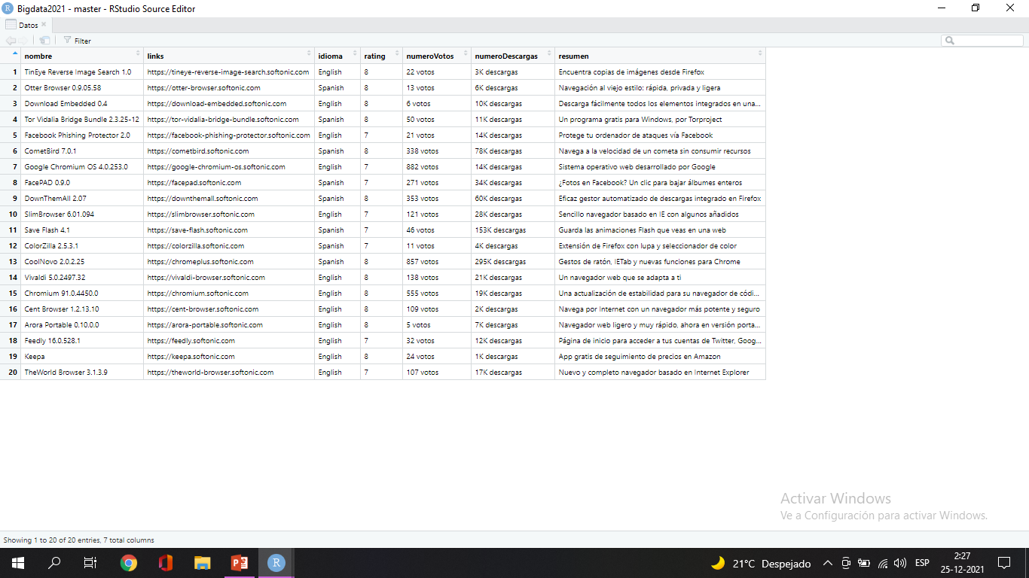
rESULTADOS

Slide 6

cONCLUSIONES
Google Chrome es el navegador con más descargas (295k)
Cent Browser es el navegador menos descargado (2k)

